Slide 1
Hoe zat het ook al weer?
5/10 minuten voor het voorbereiden van de volgende begrippen:
Monosaccharide/disaccharide/polysaccharide
Glycogeen
Insuline/glucagon
Bloedsuiker spiegel
Vezels
Notes:
15 minuten (met bespreken erbij)

Slide 2
De bloedsuikerspiegel
Notes:
1 minuut

Slide 3
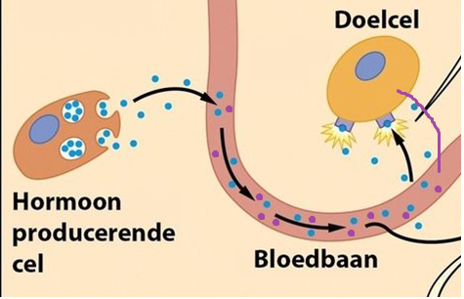
Insuline
Hormoon, afkomstig uit alvleesklier
Komt in actie na het eten van een maaltijd
Zorgt dat de bloedsuikerspiegel niet te hoog is (< 8 mmol)
Zorgt ervoor dat cellen glucose binnen laten
Insuline zet in de cel glucose → glycogeen
Notes:
De alvleesklier maakt insuline aan en die komt terecht in het bloed, dat door het hele lichaam stroomt. Aan de buitenkant van elke cel van het lichaam zit een soort ‘uitkijkpost’ voor insuline. Zodra die insuline ziet langskomen in het bloed, geeft hij een seintje aan de cel, zodat de deur opengaat om bloedsuiker binnen te halen.
Hoe werkt dat dan?
Je kan je lichaam zien als een grote fabriek waar bijvoorbeeld caravans gemaakt worden:
Elk onderdeel van de caravan moet gemaakt worden en daar zijn allemaal kleine fabriekjes voor: de cellen
Het ene fabriek is verantwoordelijk voor de ramen, terwijl de ander verantwoordelijk is voor de wielen onder de caravan en weer een andere cel is verantwoordelijk voor bijvoorbeeld de keuken die in de caravan komt.
Nou stel nou dat de afdeling keuken bezig is en erachter komt dat ze geen laatjes meer hebben, dan moeten ze ervoor zorgen dat er laatjes naar binnen komen zodat ze verder kunnen.
Het materiaal moet er zijn en de deur moet open staan zodat er nieuwe laatjes naar binnen kunnen en de keuken weer verder gemaakt kan worden.
Vervang nou het woord fabriek eens door het woord cel en bedenk dat de caravan een bepaald stofje is dat je lichaam nodig heeft, of meer eiwit voor spieropbouw en er is energie nodig om deze eiwitten te vormen:
Er zit continu een soort vuurtoren aan buitenkant van de cel die scant wat er allemaal voorbij komt en pakt wat hij nodig heeft. Zo’n uitkijkpost bestaat er onder andere voor insuline en insuline in de bloedbaan gaat opzoek naar zo’n brandende vuurtoren, een uitkijkpost die vraagt om insuline. Nou als die eenmaal gevonden is dan bindt insuline aan die uitkijkpost waardoor de deur open gaat voor glucose en de cel weer verder kan gaan met zijn “fabrieksproces”.
Er is niet altijd sprake van zo’n fabrieksproces, de deuren van een cel kunnen ook open gaan om glucose op te slaaan: glycogeen
5 minuten

Slide 4
Diabetes
Insuline is “kapot”
Het lichaam kan zelf de bloedsuikerspiegel niet in stand houden
Geen insuline
Geen werkende insuline
Gevolg: de cellen gaan niet “open” voor insuline → glucose blijft in bloedbaan
Notes:
Gevolg: glucose wordt niet naar de opslagplekken in de spier en lever gebracht, glucose blijft in het bloed, en de bloedsuikerspiegel blijft hoog.
1 minuut

Slide 5
Diabetes type 1
5% - 10% van alle diabetes gevallen
Insuline kan niet meer aangemaakt worden
Auto-immuunziekte
Notes:
Bèta cellen worden gesloopt
Auto immuunziekte: lichaam start een afweermechanisme tegen zichzelf, zowel schadelijke als goede stoffen worden aangepakt
Ander voorbeelden: reuma, coeliakie,
1 minuut

Slide 6
Diabetes type 2
90% - 95% van alle diabetes gevallen
Insuline resistentie
De uitkijkposten nemen insuline (deels) niet meer waar
Glucose blijft hoog
De alvleesklier blijft insuline het bloed in sturen
Alvleesklier raakt moe van hoge vraag naar insuline
Notes:
Insuline resistance: verlaagde sensitivity voor insuline.
Insuline is wel aanwezig maar de uitkijkposten/ vuurtorens nemen niet meer waar dat er insuline langs komt dus de poorten van de cel gaan nooit open en glucose blijft in het bloed. De alvleesklier ziet deze hoge levels van glucose en blijft dus insuline maken waardoor er ook hele hoge hoeveelheden insuline in het bloed komen. De cellen die insuline aanmaken in de alvleesklier kunnen de hoge vraag naar insuline niet meer aan en gaan minder goed werken.
Overgewicht→ insuline resistentie
3 minuten

Slide 7
Oorzaken diabetes type 2
Overgewicht (obesitas) leidt vaak tot insuline resistentie
80% van de diabetes patiënten heeft overgewicht
Ouderdom
Roken
Hoog alcohol gebruik
inactiviteit.
Notes:
1 minuut

Slide 8
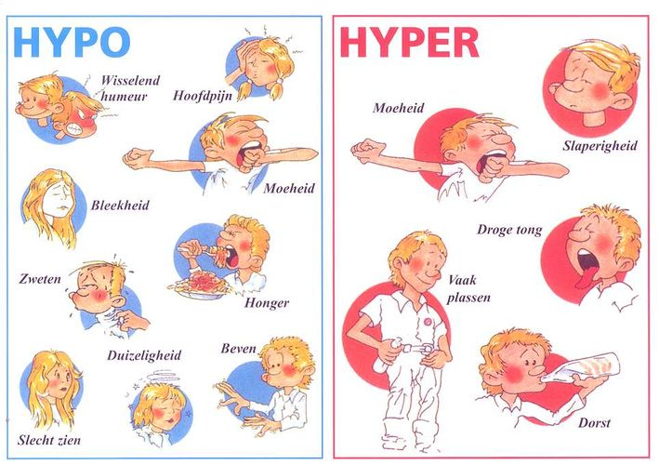
Notes:
1 minuut

Slide 9
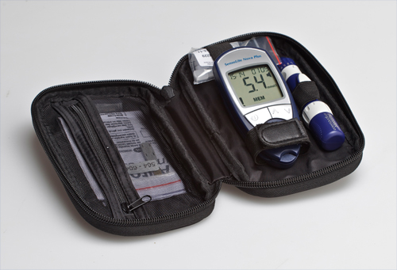
Oplossing
Bloedsuiker meten met bloedsuiker meter
Insuline zelf inbrengen
→ Hoeveelheid afhankelijk van wat je eet.
Notes:
1 minuut

Slide 10
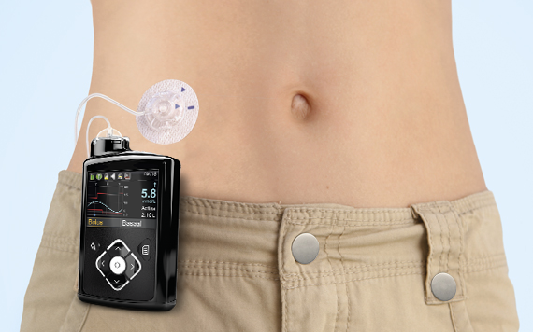
Insuline injecteren
Veel buik vet → Dijbeen
In de buikhuid
Glucagon spuit bij ernstige hypo
Notes:
1 minuut

Slide 11
Diabetes type 2
Goede voeding (weinig koolhydraten)
Veel bewegen (natuurlijke glucose verbranding)
https://www.rtlnieuws.nl/lifestyle/gezondheid/artikel/4427601/gezonder-eten-de-eerste-stap-bij-aanpak-diabetes-type-2
Notes:
1 minuut

Slide 12
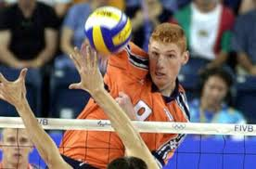
Sporten en Diabetes
Nadenken bij insuline spuiten
Vooral bij duursport (marathon, wielrennen)
Zeker niet onmogelijk, juist positief!
Houd je op gewicht (type 2)
Tegen stress (ontregelt bloedsuiker)
Bas van de Goor, Olympisch Kampioen volleybal (Diabetes type 1)
Notes:
Waarom moet je daarbij nadenken?
Bloedsuiker spiegel gaat omlaag van sporten
Insuline brengt bloedsuiker ook omlaag
Hypo
2 minuten

